Slide 1
Construcción de las coordenadas principales

Slide 2

Construcción de las coordenadas principales
Para poder construir $Q=\left(VΛ^{1/2}\right) \left({Λ^{1/2}V}^{t}\right)$ es necesario calcular la raíz cuadrada de la matriz $Λ$ que contiene los valores propios de $Q$, entonces estos deberían ser no-negativos.
Diremos que una matriz de distancias $D$ es compatible con una métrica euclídea si la matriz de similitud $Q$ que se obtiene a partir de ella es semi-definida positiva.
Esta condición es necesaria y suficiente, es decir:
Si $D$ se ha construido a partir de una métrica euclídea $Q$ es no negativa
Si $Q$ es no negativa es posible encontrar una métrica euclídea que reproduzca $D$.

Slide 3

Construcción de las coordenadas principales
En general, la matriz de distancias no tiene por qué ser compatible con una métrica euclídea, pero es frecuente que la matriz de similitud obtenida a partir de ella tenga $p$ valores propios positivos y más grandes que el resto.
Si los restantes $n−p$ valores propios no nulos son mucho menores que los demás, podemos obtener una representación aproximada de los puntos utilizando los $p$ vectores propios asociados a $p$valores propios positivos de la matriz de similitud.
En este caso, las representaciones gráficas conservarán sólo aproximadamente la distancia entre los puntos.

Slide 4

Construcción de las coordenadas principales
Supongamos que tenemos una matriz de distancias al cuadrado $D$. El procedimiento para obtener las coordenadas principales es:
Construir $Q=−\frac{1}{2}PDP$.
Obtener los valores propios de $Q$. Tomar los $r$ mayores valores propios, donde $r$ se escoge de manera que los restantes $n − r$valores propios sean próximos a cero.
Obtener las coordenadas de los puntos en las variables mediante $v_{i}\sqrt{λ_{i}}$donde $λ_{i}$ es un valor propio de $Q$ y $v_{i}$ su vector propio asociado. Esto implica aproximar $Q$ por:
$$Q≈\left(V_{r}Λ_{r}^{1/2}\right) \left(Λ_{r}^{1/2}V_{r}^{t}\right)$$
Definir la matriz de las $r$coordenadas principales:
$$Y_{r}=V_{r}Λ_{r}^{1/2}$$

Slide 5

Medida de precisión
Se puede definir una medida de precisión para este ajuste a partir de los $r$ autovalores positivos:
$$m_{r}=\frac{\sum_{i=1}^{r}{λ_{i}}}{\sum_{i=1}^{n}{\left|λ_{i}\right|}}$$
La cantidad ${100×m}_{r}$ nos da un porcentaje de lo bien que representa la matriz estimada de coordenadas principales a los datos.

Slide 6

Ejemplo I
Tenemos una matriz $D$ que contiene las distancias (en km) entre 21 ciudades de Europa.
El problema que queremos resolver es crear un mapa con el que se han generado estas distancias.
Si obtenemos $Q$ a partir de $D$ como vimos anteriormente y calculamos los autovalores de $Q$, vemos que podríamos coger los dos primeros autovalores $r=2$, para con ellos construir la matriz de coordenadas principales.

Slide 7
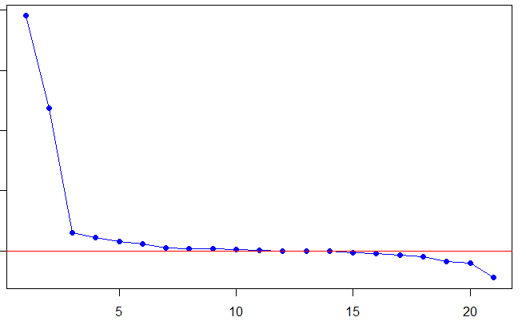
Ejemplo I
Después de los dos primeros autovalores los que quedan son cercanos a cero, además notemos que hay autovalores negativos (por debajo de la línea roja)

Slide 8
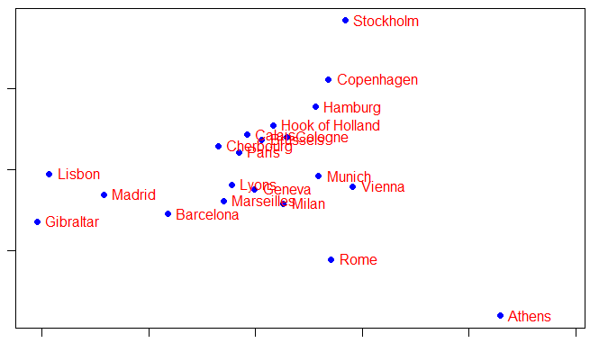
Ejemplo I
Al hacer la representación bidimensional de los datos en las coordenadas estimadas vemos lo similar que es a la representación de las ciudades en un mapa real.

Slide 9

Ejemplo I
La medida de precisión en este ejemplo es igual a:
$$m_{2}=\frac{\sum_{i=1}^{2}{λ_{i}}}{\sum_{i=1}^{21}{\left|λ_{i}\right|}}=0.7537$$
Lo cual nos dice que la representación en estas coordenadas paralelas de los datos de los que provienen las distancias que teníamos, explica un $75\%$ de su variabilidad.
Es una representación adecuada.

Slide 10

Relación entre MDS y PCA
Cuando los datos originales forman una matriz $\tilde{x}$de individuos por variables y construimos la matriz $D$ de distancias utilizando las distancias euclídeas entre los puntos a partir de dichas variables originales, las coordenadas principales obtenidas de la matriz $D$ son equivalentes a los componentes principales de las variables.
En efecto, con variables de media cero los componentes principales son los auto-vectores de $1/n{\tilde{x}}^{t}\tilde{x}$, mientras que como hemos visto antes, las coordenadas principales son los auto-vectores estandarizados por$\sqrt{λ_{i}}$ correspondientes a los auto-valores de $Q=\tilde{x}{\tilde{x}}^{t}$.
Esto es porque $\tilde{x}{\tilde{x}}^{t}$ y ${\tilde{x}}^{t}\tilde{x}$ tienen el mismo rango y los mismos auto-valores no nulos.

Slide 11

Relación entre MDS y PCA
El análisis en coordenadas principales o escalado multidimensional, está muy relacionado con componentes principales. En ambos casos tratamos de reducir la dimensionalidad de los datos.
En componentes principales partimos de la matriz ${\tilde{x}}^{t}\tilde{x}$, obtenemos sus valores propios, y luego proyectamos las variables sobre estas direcciones para obtener los valores de los componentes, que son idénticas a las coordenadas principales, que se obtienen directamente como vectores propios de la matriz $\tilde{x}{\tilde{x}}^{t}$.
Se puede comprobar que si $Q=\tilde{x}{\tilde{x}}^{t}$ el componente principal de $x$, llamémosle $Z_{r}$, es proporcional a la coordenada principal $Y_{r}=aZ_{r}$ para algún valor $a$.

Slide 12
Relación entre MDS y PCA
Si la matriz de similaridades proviene de una métrica euclídea ambos métodos conducirán al mismo resultado.
Sin embargo, el concepto de coordenadas principales puede aplicarse a una gama más amplia de problemas que PCA, ya que las coordenadas principales pueden obtenerse siempre, aunque las distancias de partida no hayan sido exactamente generadas a partir de variables.
Esto lo veremos en el caso de escalado no métrico.

